Slide 1
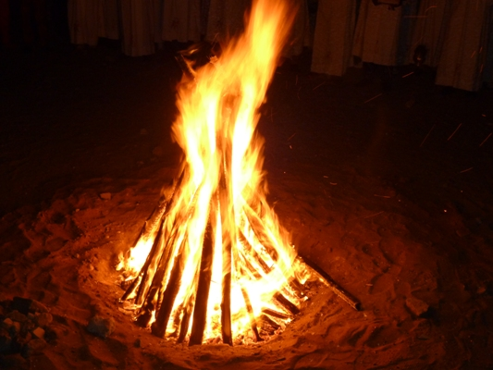
VEILLÉE PASCALE

Slide 2
Pour qui les canevas de « prier en famille » ?
Parents :
retrouver rapidement l’essentiel
Parents avec les enfants :
expliquer, adapter, échanger, s’organiser…
Et aussi, pour les plus grands, pour les éducateurs…
www.moniqueberger.fr – Veillée pascale

Slide 3
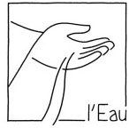
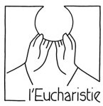
La veillée pascale se déroule en 4 temps
1. L’office de la lumière
2. Liturgie de la Parole
3. Liturgie baptismale
4. Liturgie eucharistique
www.moniqueberger.fr – Veillée pascale

Slide 4
1 .
L’office de la lumière
Bénédiction du feu
Préparation du cierge pascal
Procession pour entrer dans l’église
Annonce de la Pâque
www.moniqueberger.fr – Veillée pascale

Slide 5
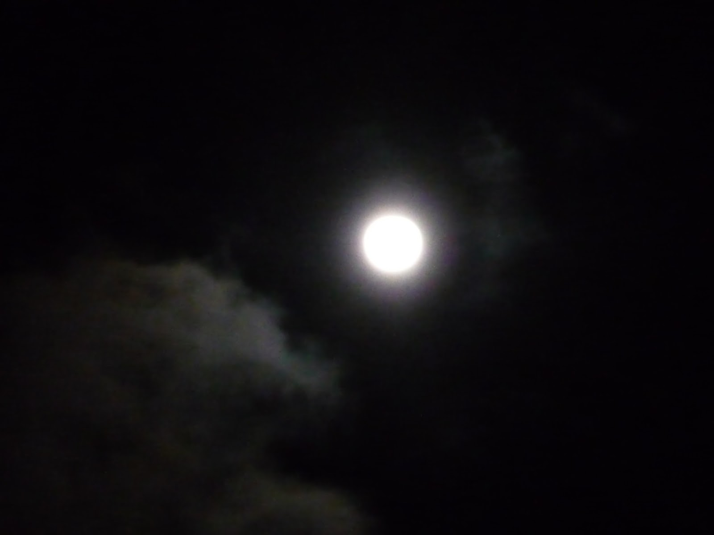
En cette nuit très sainte…

Slide 6
Prière d’introduction
En cette nuit très sainte où Notre Seigneur
Jésus Christ est passé de la mort à la vie,
nous allons commémorer ensemble
la Pâque du Seigneur,
en écoutant sa parole
et en célébrant ses sacrements,
dans l’espérance d’avoir part
à son triomphe sur la mort
et de vivre avec lui pour toujours en Dieu.
www.moniqueberger.fr – Veillée pascale

Slide 7
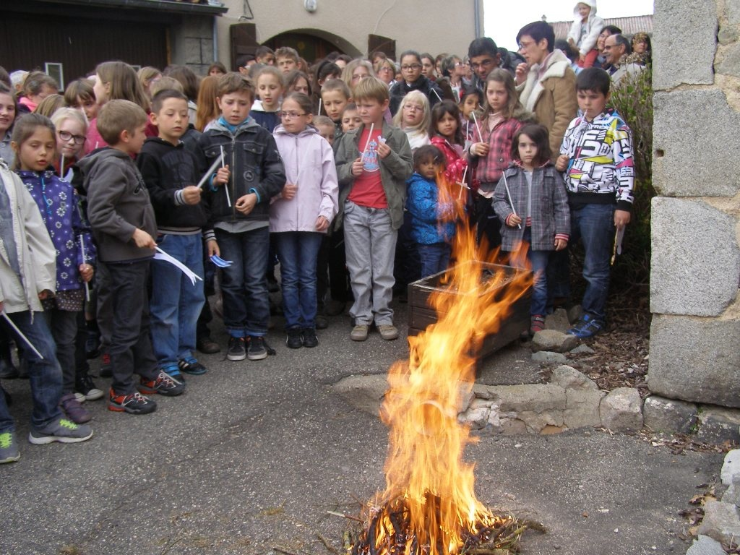

Slide 8
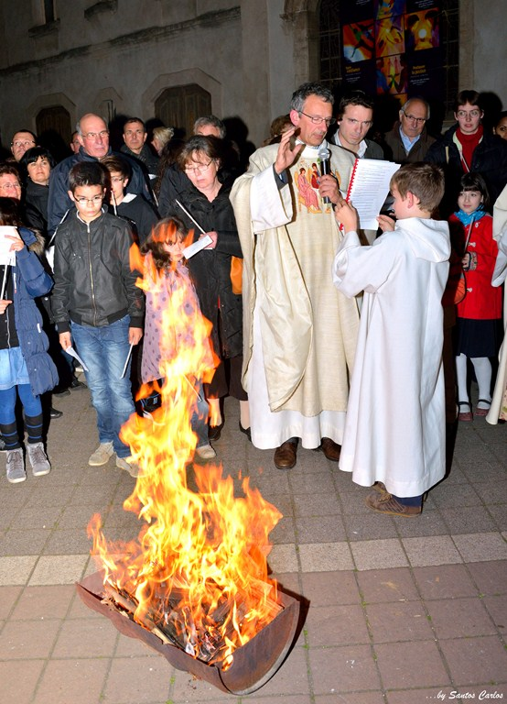
Bénédiction du feu
Aspersion avec l’eau bénite
Encensement
www.moniqueberger.fr – Veillée pascale

Slide 9
Le cierge pascal
va maintenant être préparé
avant d’être allumé à partir de ce feu nouveau
Il représente le Christ mort et ressuscité
et nous fait comprendre tout le mystère pascal
que nous sommes en train de célébrer
www.moniqueberger.fr – Veillée pascale

Slide 10
Que voit-on
sur le cierge pascal ?
La croix, instrument de notre salut
Α
2
0
La première et la dernière
lettres de l’alphabet grec
Jésus est au-delà du temps
1
6
Les chiffres de l’année
Jésus est Maître du temps
5 grains d’encens
pour rappeler les 5 plaies de Jésus
Ω
www.moniqueberger.fr – Veillée pascale

Slide 11
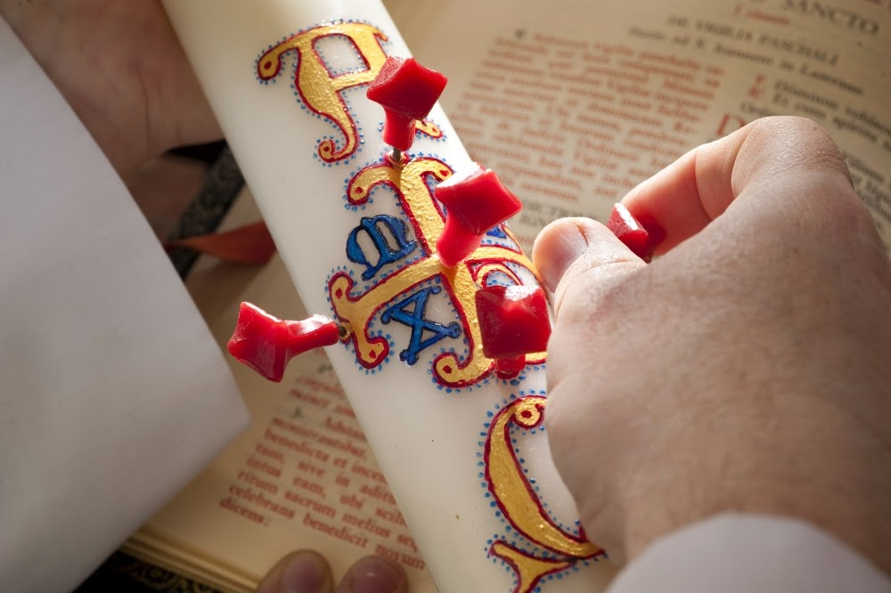

Slide 12
On allume alors le cierge pascal
à partir du feu nouveau
Α
2
0
1
6
Ω
www.moniqueberger.fr – Veillée pascale

Slide 13
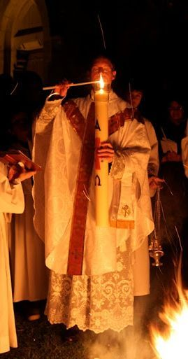
En allumant le cierge,
le célébrant dit cette prière :
Que la lumière du Christ, ressuscitant dans la gloire, dissipe les ténèbres
de notre cœur
et de notre esprit.
Ce cierge pascal, allumé dans la nuit,
représente la Lumière du Christ
qui chasse les ténèbres.
www.moniqueberger.fr – Veillée pascale

Slide 14
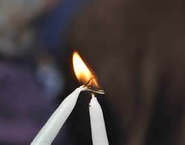
Procession d’entrée dans l’église
…Tous les assistants allument
un petit cierge à une flamme
qui provient du cierge pascal…
À trois reprises,
(au départ, à l’entrée de l’église,
à l’arrivée devant l’autel),
le célébrant s’arrête et chante
la solennelle acclamation…
« LUMIÈRE DU CHRIST ! »
…à laquelle l’assistance répond :
« Nous rendons grâces à Dieu ! »
www.moniqueberger.fr – Veillée pascale

Slide 15
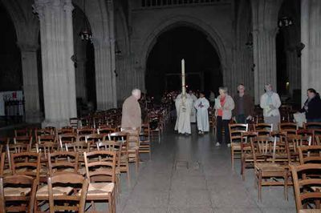
Le célébrant, portant bien haut le cierge pascal,
entre maintenant dans l’église, suivi de l’assistance…
www.moniqueberger.fr – Veillée pascale

Slide 16
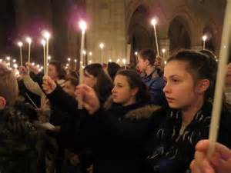
L’église s’éclaire progressivement
www.moniqueberger.fr – Veillée pascale

Slide 17
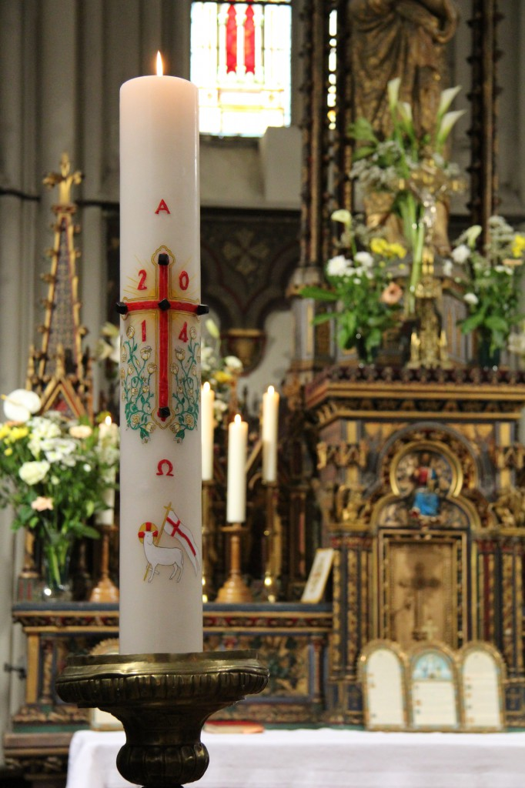
Arrivé près de l’autel,
le célébrant place
le cierge pascal
sur un grand chandelier.
Le cierge pascal restera allumé
à chaque célébration
pendant tout le temps pascal.
Il sera ensuite allumé à chaque baptême.
www.moniqueberger.fr – Veillée pascale

Slide 18
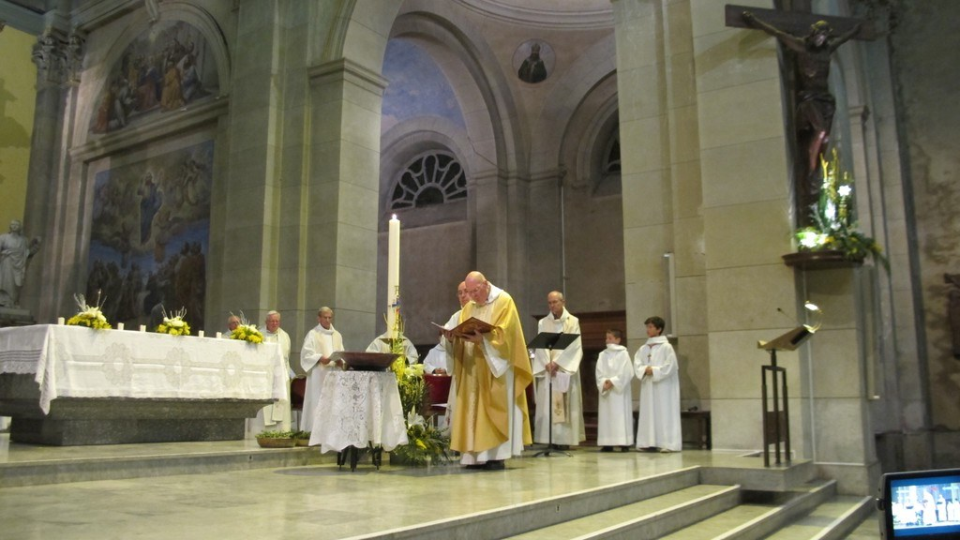
Annonce de la Pâque
et chant solennel de l’Exultet
www.moniqueberger.fr – Veillée pascale

Slide 19
2.
Liturgie de la Parole
Elle est composée de lectures,
suivies d’un chant (psaume ou cantique)
et d’une prière.
Il y a sept lectures :
il est demandé d’en lire au moins trois.
La lecture sur la sortie d’Égypte
et le passage de la Mer Rouge est obligatoire.
www.moniqueberger.fr – Veillée pascale

Slide 20
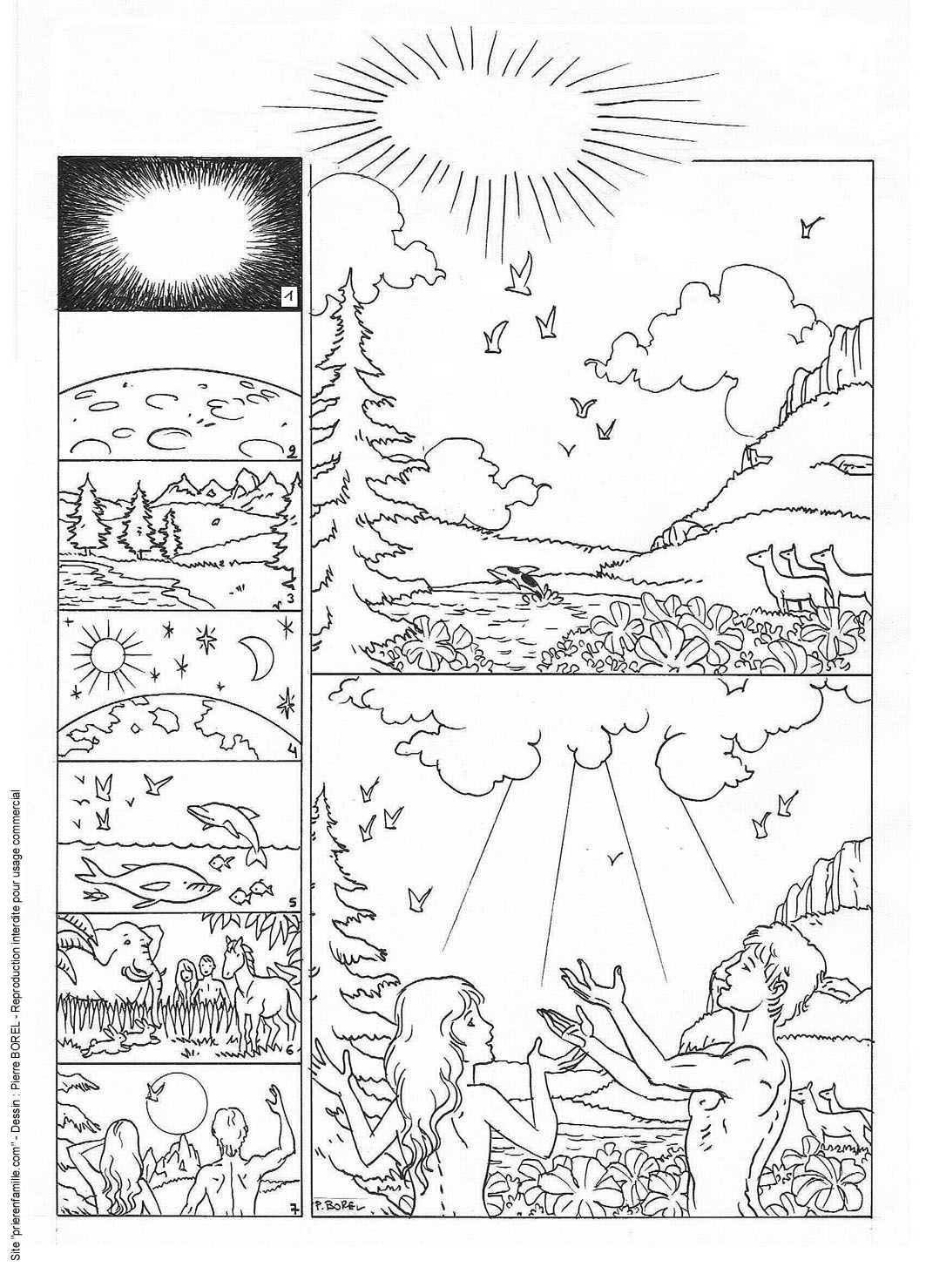
La création

Slide 21
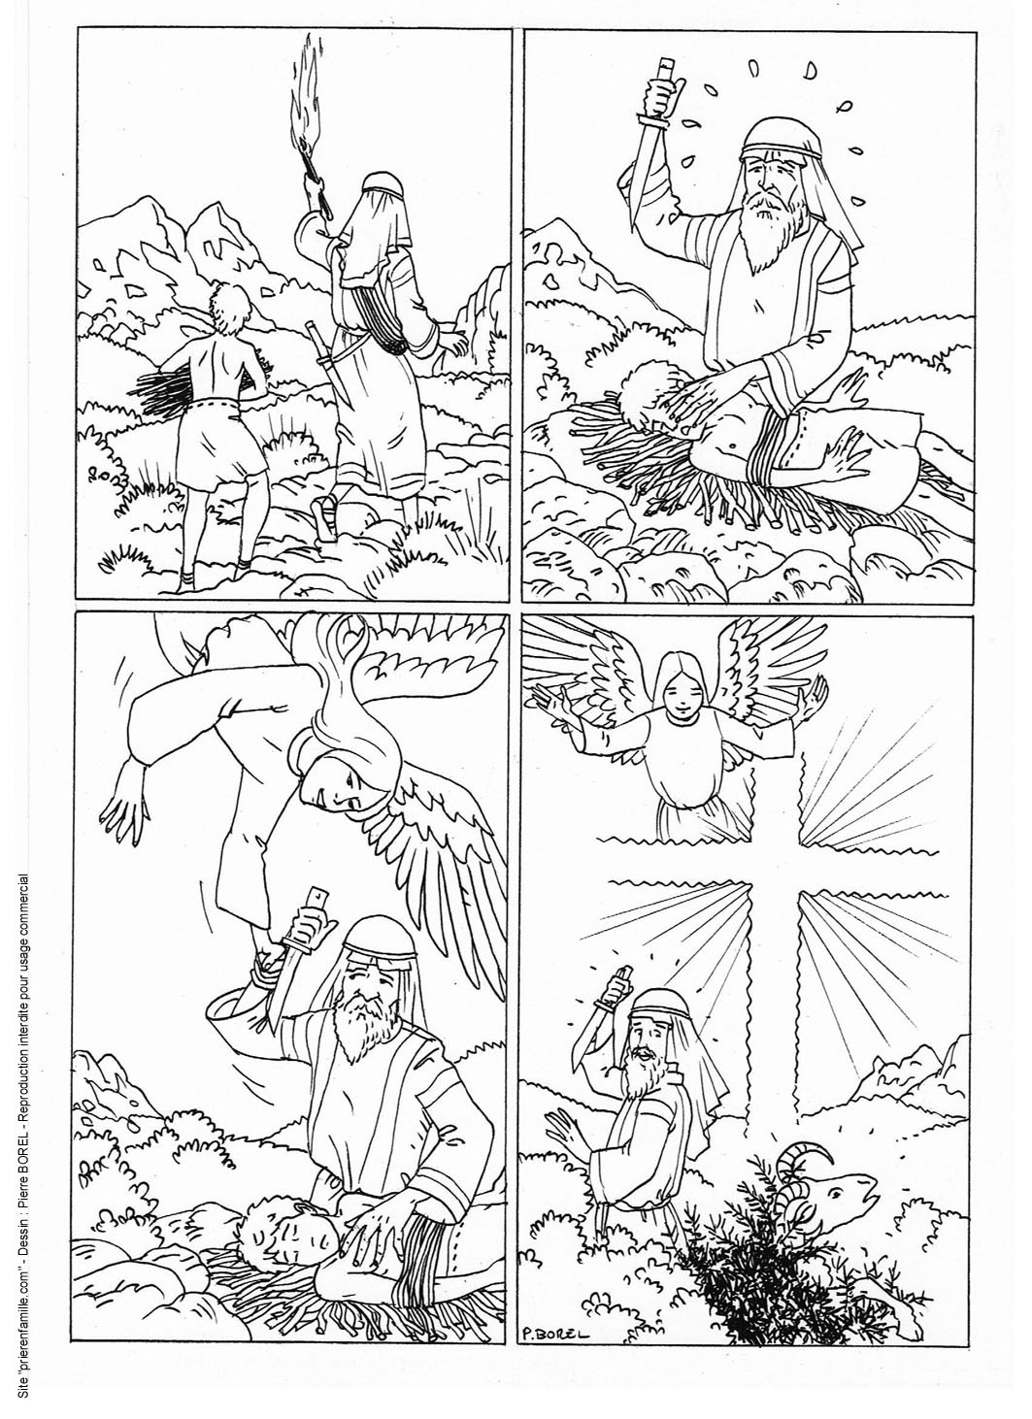
Le sacrifice d’Abraham,
annonce du
sacrifice de la Croix

Slide 22
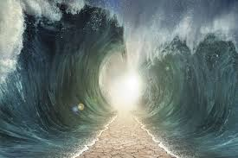
La traversée de la Mer Rouge
www.moniqueberger.fr – Veillée pascale

Slide 23
Ces lectures de l’Ancien Testament
préparent à célébrer…
l’instant de la Résurrection.
www.moniqueberger.fr – Veillée pascale

Slide 24
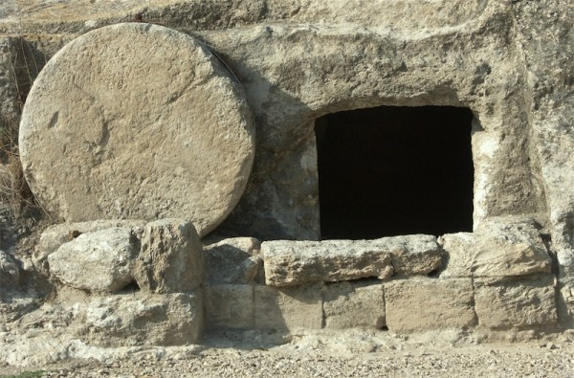
Il n’est plus ici…
(Lc 24, 6)
www.moniqueberger.fr – Veillée pascale

Slide 25
…Il est ressuscité !
(Lc 24, 6)
www.moniqueberger.fr – Veillée pascale

Slide 26
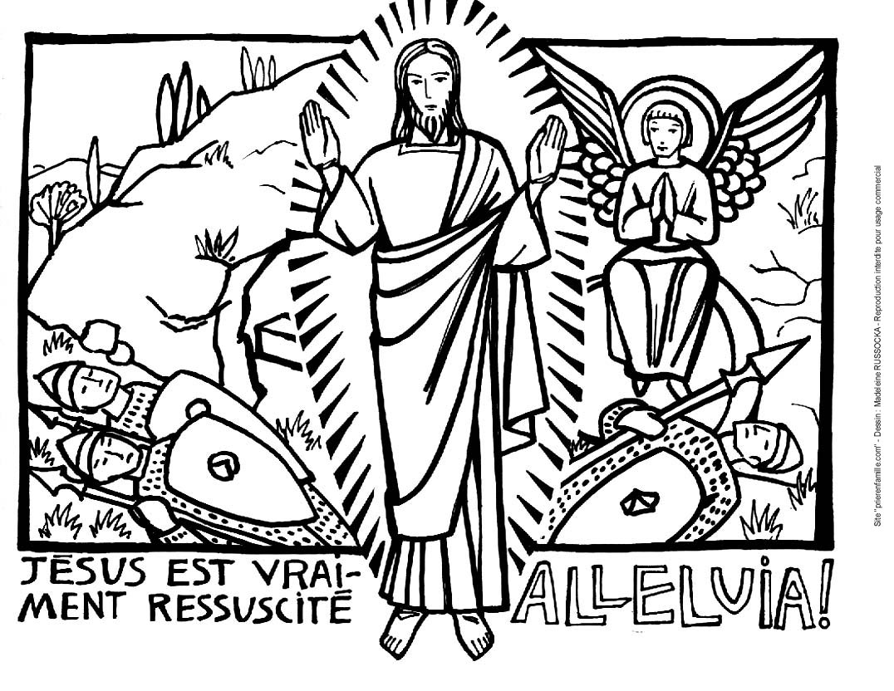
Sur Lui la mort n’a plus aucun pouvoir… (Rm 6, 9)
www.moniqueberger.fr – Veillée pascale

Slide 27
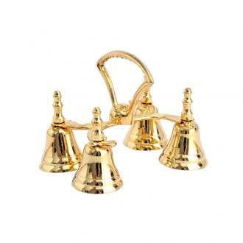
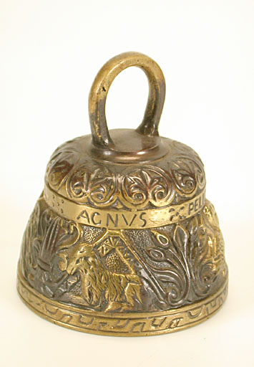
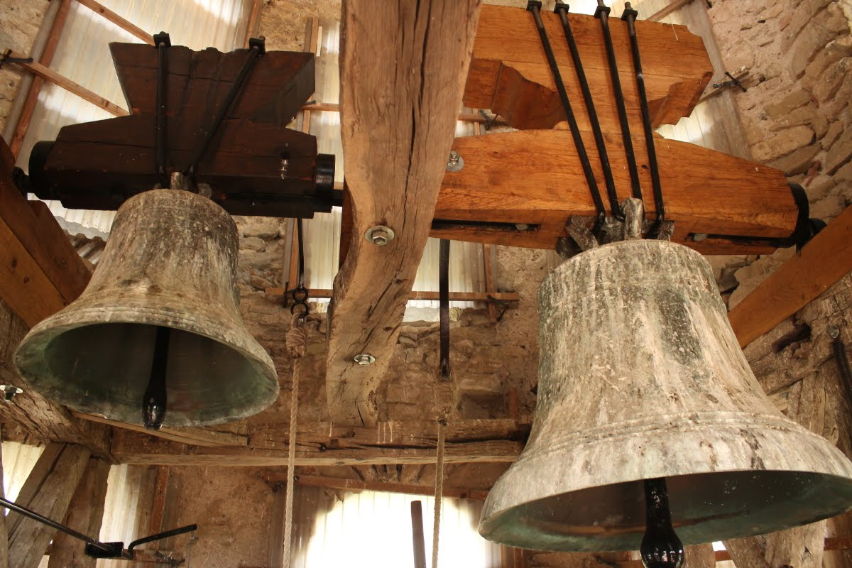
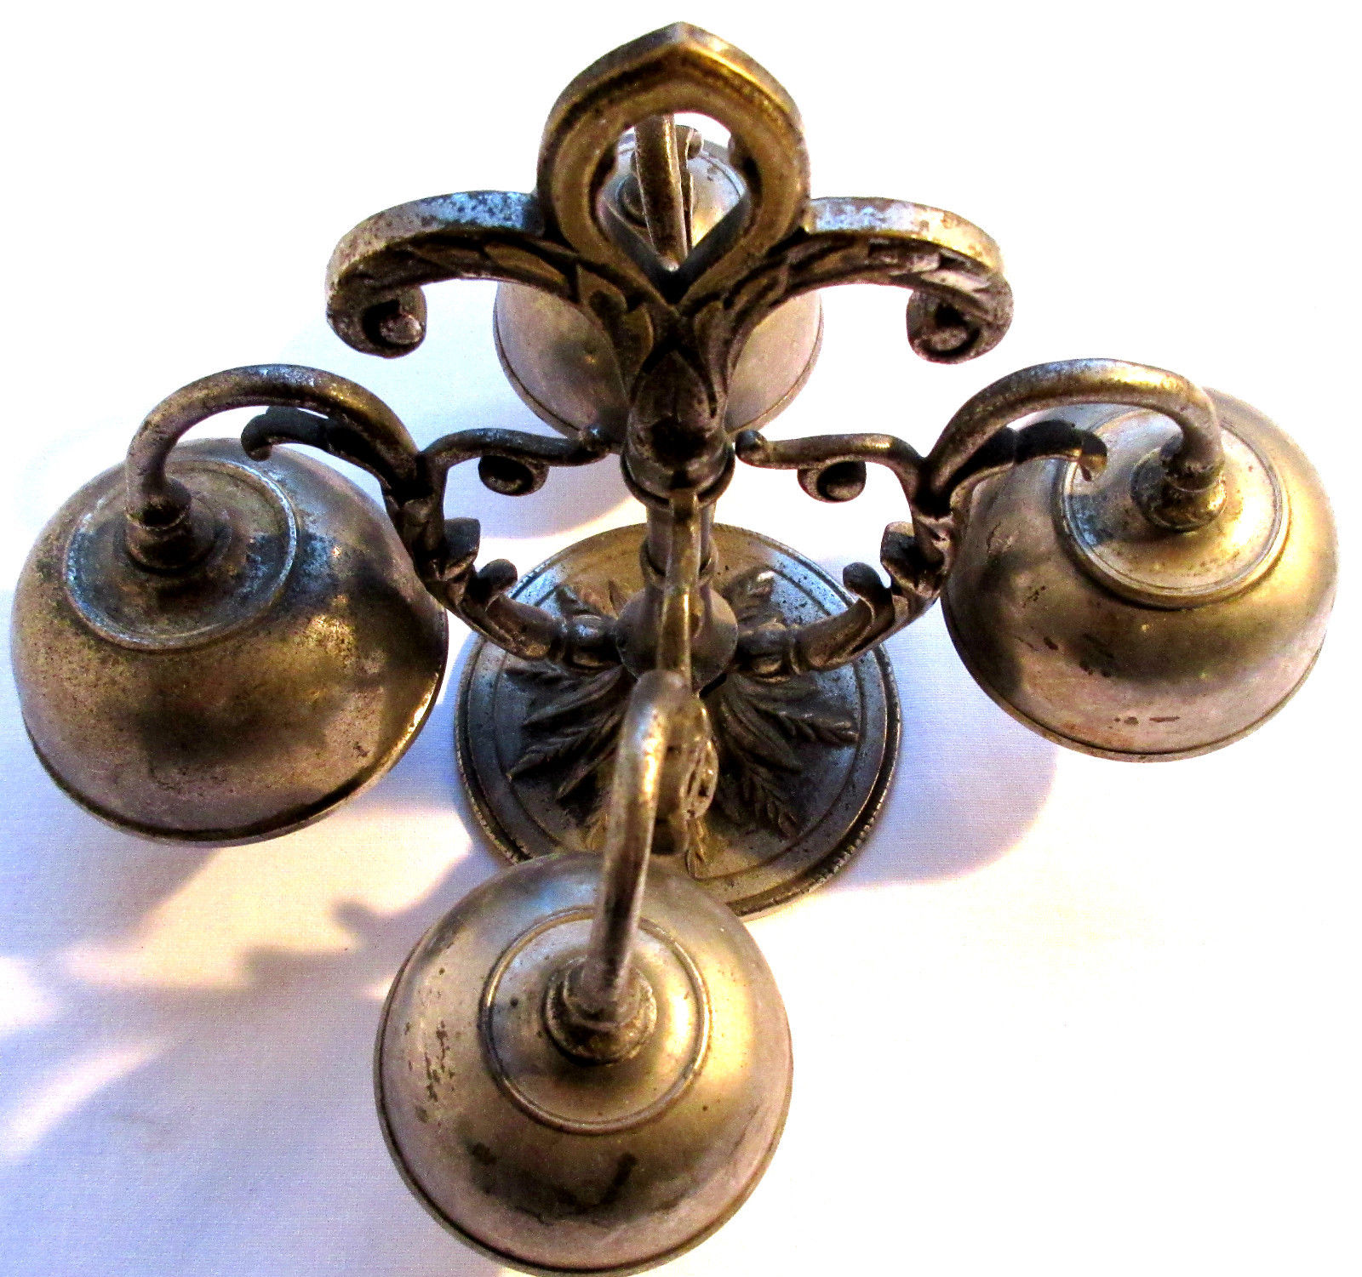
Jésus est vraiment ressuscité !
la joie éclate :
chant du Gloria
On fait sonner
toutes les cloches
et les clochettes !
www.moniqueberger.fr – Veillée pascale

Slide 28
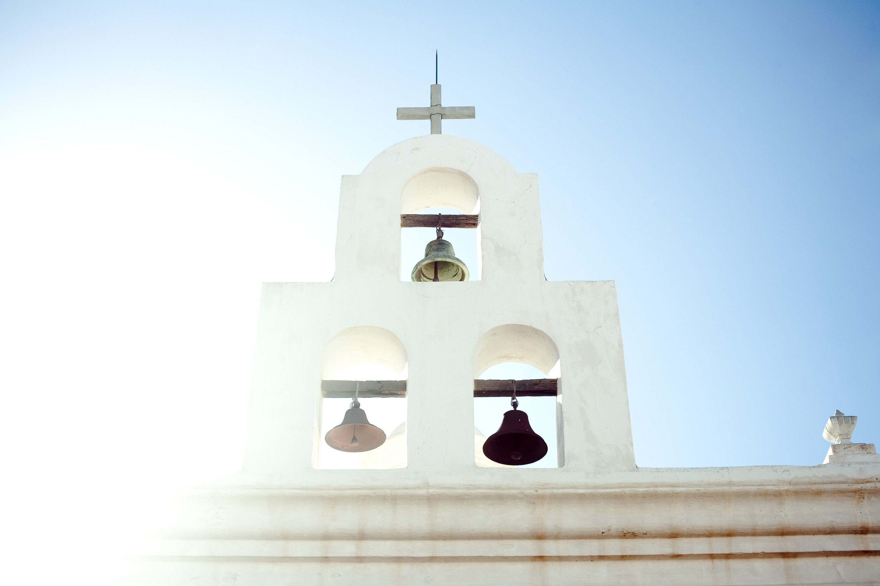
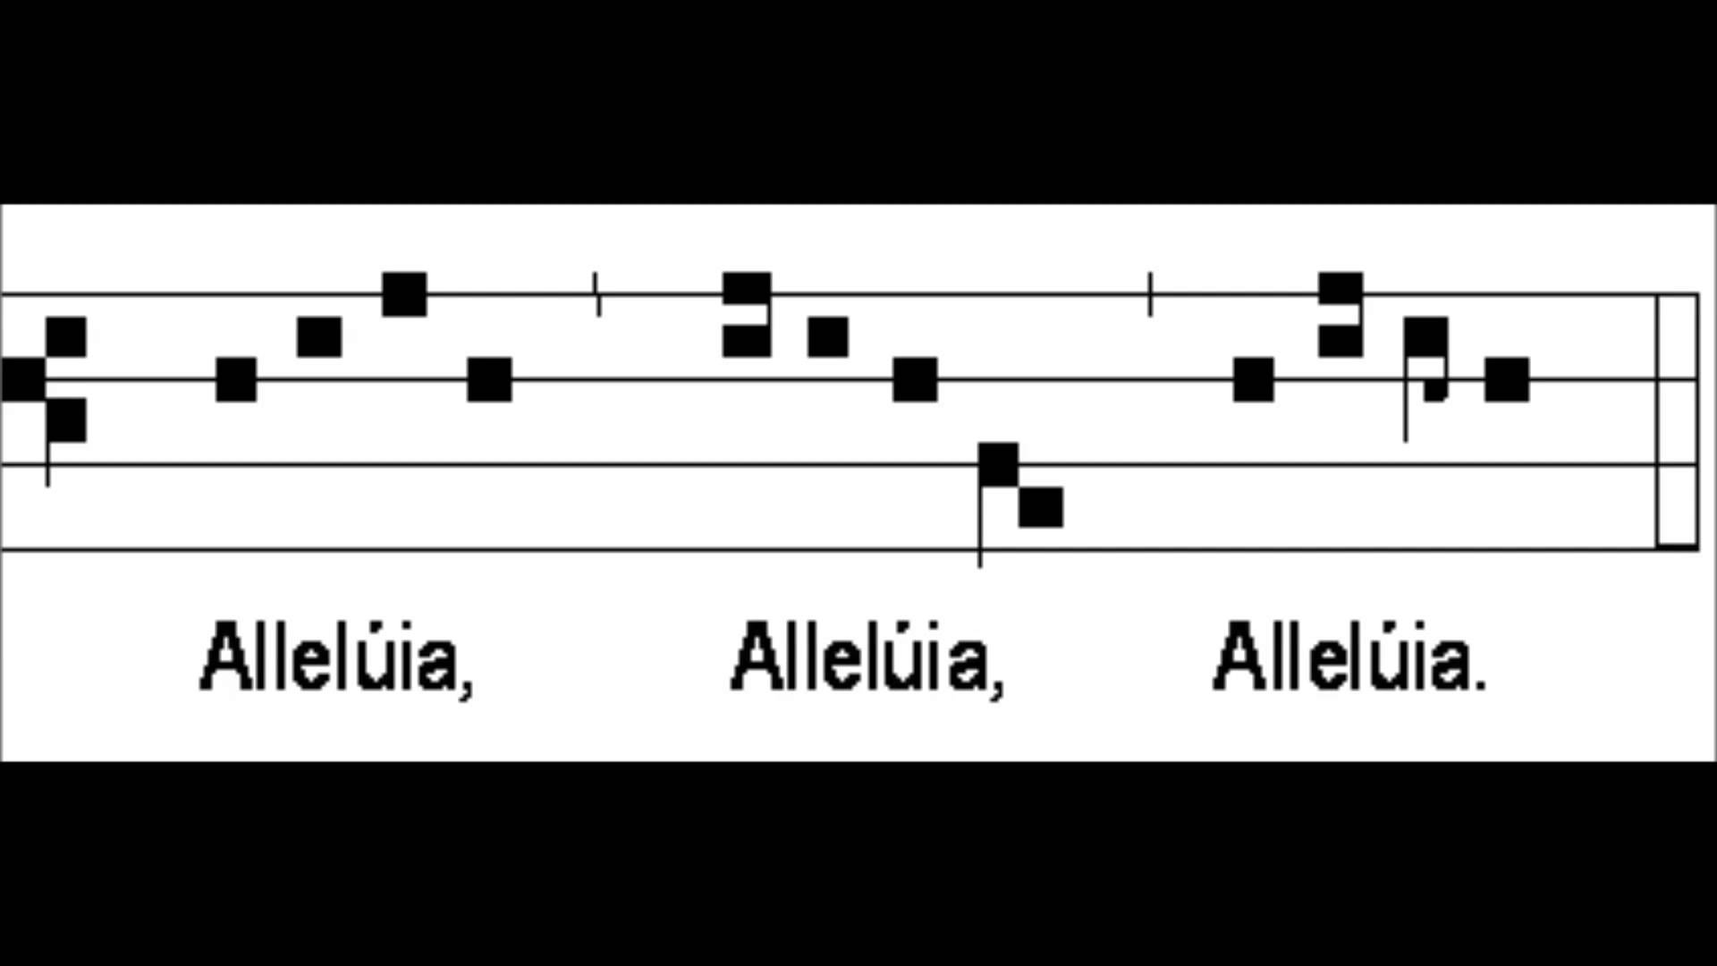
Prière, lettre de saint Paul
puis chant solennel de l’Alléluia
www.moniqueberger.fr – Veillée pascale

Slide 29
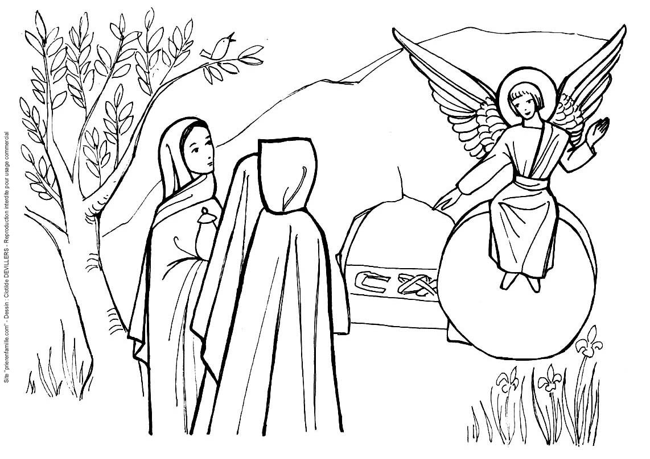
Lecture de l’Évangile : la Résurrection du Seigneur
Année A : Mt 28 1-10 - B : Mc 16 1-8 - C : Lc 24 1-12
www.moniqueberger.fr – Veillée pascale

Slide 30
3.
Liturgie baptismale
Bénédiction de l’eau baptismale et baptême
Rénovation de la profession de foi baptismale
www.moniqueberger.fr – Veillée pascale

Slide 31
La litanie des saints
Avant les baptêmes (s’il y en a)
et avant de renouveler les promesses de notre baptême,
le prêtre invite l’assistance à invoquer les saints.
Pourquoi ce chant des Litanies des saints ?
Pour bien montrer que nous sommes unis à toute l’Église.
Car c’est l’Église tout entière qui se réjouit aujourd’hui,
surtout si elle reçoit de nouveaux enfants.
On invoque les plus grands saints, comme
Notre-Dame, saint Michel, saint Jean-Baptiste,
les saints apôtres, le saint patron de la paroisse…
et, s’il y a des nouveaux baptisés, leurs saints patrons.
www.moniqueberger.fr – Veillée pascale

Slide 32
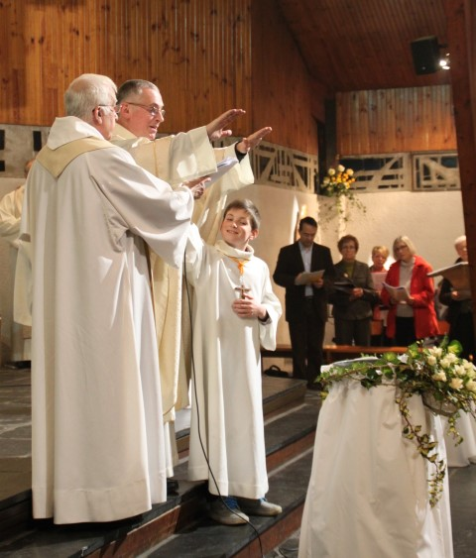
Bénédiction de l’eau
Le prêtre étend les mains
pour bénir l’eau
contenue dans
une grande bassine en cuivre
(qu’on devine entre le prêtre
et la table)
C’est cette eau qui servira
pour les baptêmes :
c’est pourquoi on l’appelle
« eau baptismale »
www.moniqueberger.fr – Veillée pascale

Slide 33
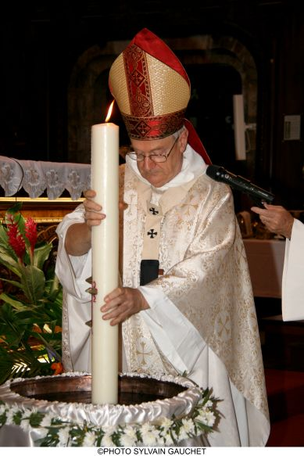
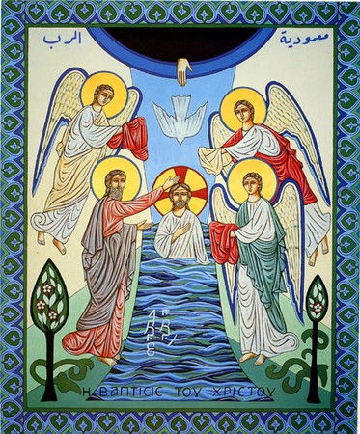
Le cierge est plongé dans l’eau pour la sanctifier
Quand Jésus a été
baptisé dans le Jourdain,
il a communiqué à l’eau
sa puissance divine :
il l’a sanctifiée.
C’était en vue de notre baptême.
Le cierge pascal, qui représente Jésus,
va, de la même façon,
sanctifier l’eau baptismale
qui donnera la vie divine
aux nouveaux baptisés.
www.moniqueberger.fr – Veillée pascale

Slide 34
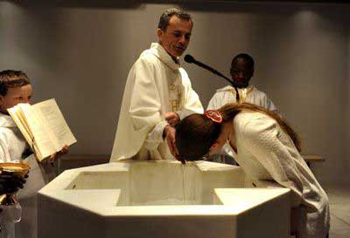
Le baptême
www.moniqueberger.fr – Veillée pascale

Slide 35
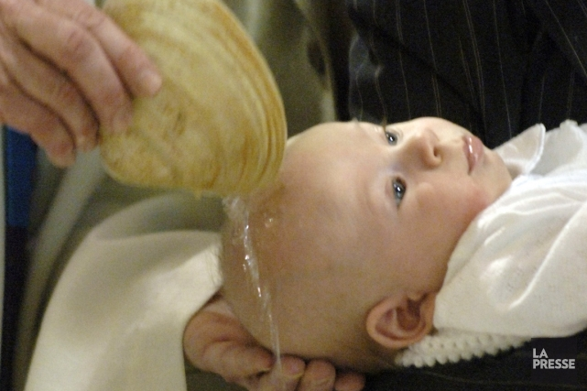
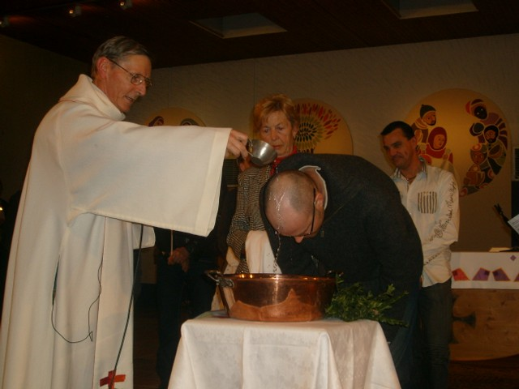
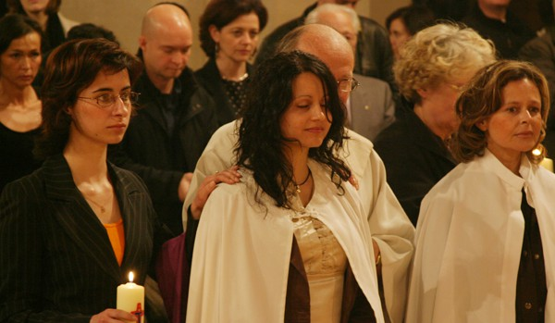
A tout âge on peut recevoir le baptême
Tout-petit,
enfant,
adulte…
ou même après 90 ans !
www.moniqueberger.fr – Veillée pascale

Slide 36
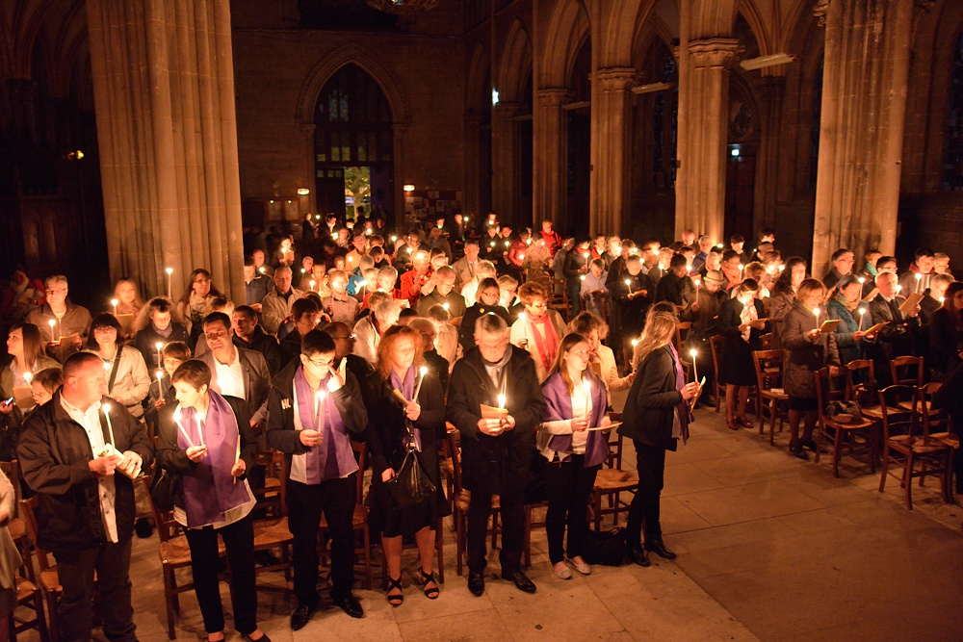
Rénovation de la profession baptismale
Avant de terminer la veillée pascale, l’Église nous invite à renouveler les engagements de notre baptême. Chacun rallume son cierge et le tient allumé pendant le temps où nous « réactualisons » notre profession de foi.
www.moniqueberger.fr – Veillée pascale

Slide 37
Renouvellement des promesses de notre baptême
Renoncez-vous à Satan, au péché et à tout ce qui conduit au péché ?
Nous y renonçons.
Croyez-vous en Dieu le Père tout-puissant, créateur du ciel et de la terre ?
Nous croyons.
Croyez-vous en Jésus-Christ, son Fils unique, notre Seigneur, qui est né de
la Vierge Marie, a souffert sa Passion, a été enseveli, est ressuscité des morts et qui est assis à la droite du Père ?
Nous croyons.
Croyez-vous en l’Esprit Saint, à la sainte Eglise catholique, à la communion des saints, au pardon des péchés, à la résurrection de la chair et à la vie éternelle ?
Nous croyons.
Que Dieu tout puissant, Père de notre Seigneur Jésus-Christ, qui nous a fait renaître par l’eau et par l’Esprit Saint, et qui nous a accordé le pardon de tout péché, nous garde encore par sa grâce dans le Christ Jésus notre Seigneur pour la vie éternelle. Amen

Slide 38
4 .
Liturgie eucharistique
Achèvement de la messe
Offertoire – Préface
Canon – Consécration
Notre Père - Communion
Bénédiction solennelle
www.moniqueberger.fr – Veillée pascale

Slide 39
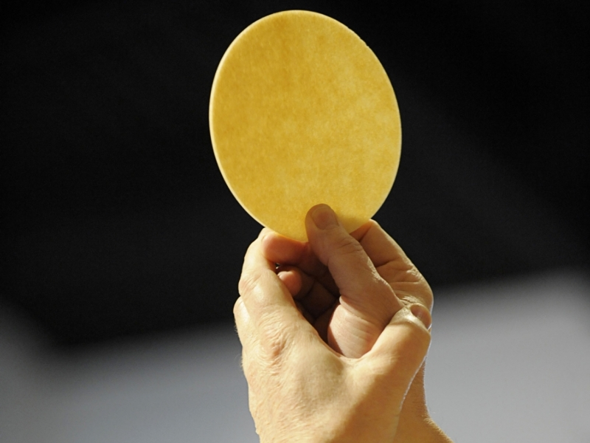
Prenez et mangez-en tous, ceci est mon corps, livré pour vous ...
www.moniqueberger.fr – Veillée pascale

Slide 40
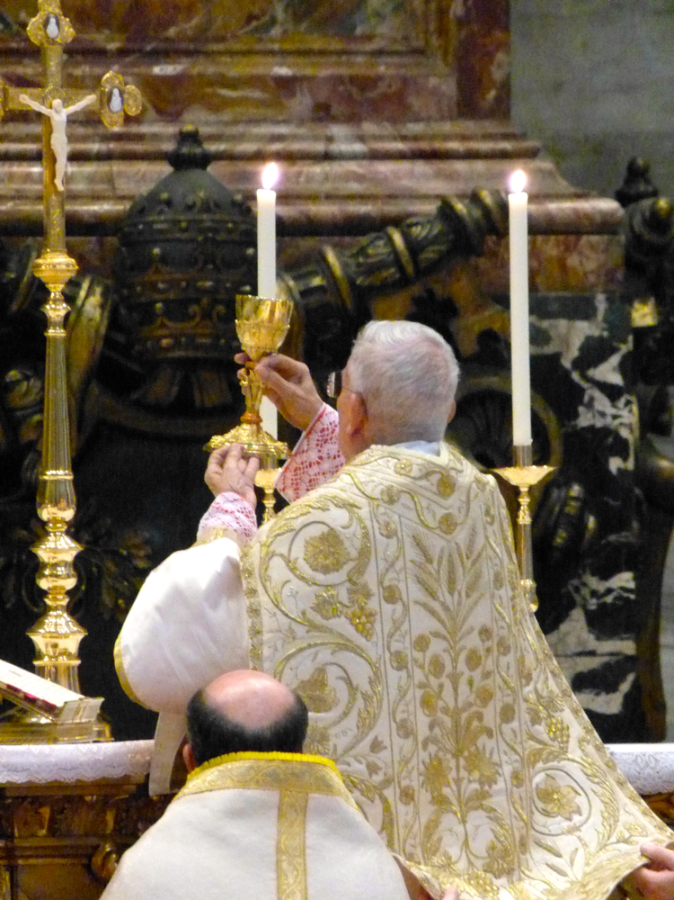
Prenez et buvez-en tous,
ceci est la coupe
de mon sang,
le sang de l’Alliance nouvelle est éternelle,
qui sera versé pour vous
et pour la multitude,
en rémission des péchés.
Vous ferez cela en
mémoire de Moi.
www.moniqueberger.fr – Veillée pascale

Slide 41
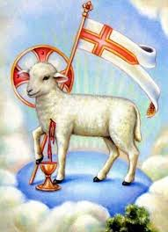
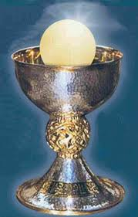
Le Christ,
notre agneau pascal,
a été immolé.
Célébrons donc la fête
en partageant
le pain de la Pâque,
un pain non fermenté,
signe de droiture et de vérité
Alléluia !
(antienne de communion)
www.moniqueberger.fr – Veillée pascale

Slide 42
Alléluia !
Alléluia !
Alléluia !

Slide 43
Liens pour compléter
Dimanche des Rameaux
Jeudi Saint
Vendredi Saint
Samedi Saint et Veillée pascale
Pâques
Tous les diaporamas
Page d’accueil du site
Apprenez-nous à prier - Accompagner Jésus pendant sa Passion

Slide 44
DOCUMENTATION
Pour les enfants
Mon carnet de confession
Parents et éducateurs
Vivre l’année liturgique avec les enfants
Éduquer pour le bonheur
www.moniqueberger.fr – Veillée pascale

